Slide 1
通达快递系统设计

Slide 2
设计目标与方案
整体架构弹性可伸缩，满足未来用户量增长的需求。
采用微服务架构，各模块尽量高内聚低耦合。
由于团队有Google cloud platform的开发经验，整个系统部署在GCP上面，节省时间。
尽可能得利用GCP上的现有服务，可用大大减少开发时间。
微服务采用K8s进行管理与部署，采用helm工具对k8s进行管理。
采用CICD持续开发，持续发布。

Slide 3
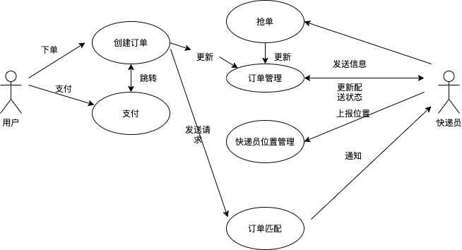
系统关键用例图

Slide 4
系统部署图
Google cloud platform
用户app
CDN
负载均衡服务器
快递员app
gke cluster
用户微服务
快递员微服务
redis微服务
订单管理微服务
抢单微服务
配单微服务
写操作
读操作
同步
pubsub
主postgres
从postgres

Slide 5
部署说明
CDN用来加速用户图片访问速度。
负载均衡服务器采用ingress服务。
数据库采用gcp的postgresql服务。
消息队列采用pubsub服务。按使用量收费及资源扩展，非常适合未来扩容。

Slide 6
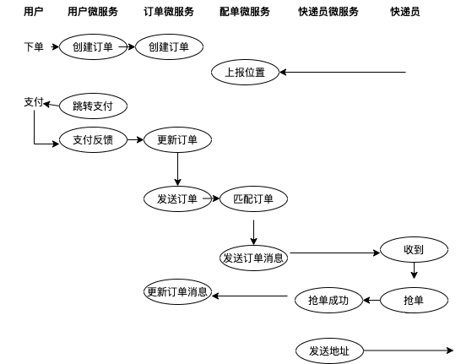
下单抢单活动图

Slide 7
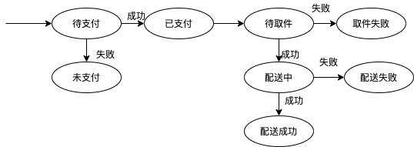
订单状态模型

